Slide 2
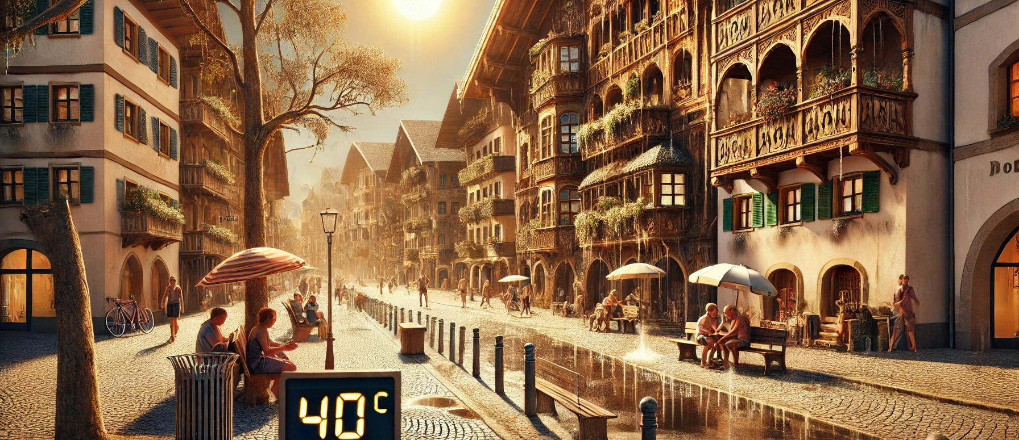
Beschreibt das Bild!

Slide 3
Handlungsauftrag
Analysiert, welche Grundrechte und/oder Menschenrechte durch diese Folgen verletzt werden!
Erarbeitet mögliche Folgen des Klimawandels für die Menschen in Bayern!

Slide 4
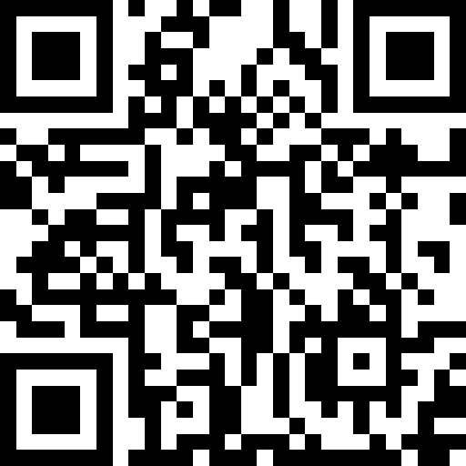
Handlungsauftrag
Erläutert, anhand des Videos, welche Folgen sich aus dem Urteil des EGMR ergeben!
Notes:
Bitte rufen Sie das Video auf der folgenden Seite auf: https://www.zdf.de/nachrichten/politik/ausland/klimaschutz-urteil-schweiz-100.html
(Dauer: 1:43 Min.). Sie gelangen mit Klick auf das Bild zum Video.

Slide 5
sind universelle Rechte, die jedem Menschen von Natur aus zustehen und nicht von staatlicher Autorität abhängen. Sie sind angeborene, grundlegende Freiheiten, zu denen insbesondere die persönliche Freiheit, die Meinungsfreiheit und die Glaubensfreiheit zählen.
Menschenrechte
sind individuelle Schutzrechte. Die Grundrechte im Grundgesetz der Bundesrepublik Deutschland sind einklagbare Rechte des Einzelnen gegenüber dem Staat.
Grundrechte
sind Handlungsaufträge für den Staat. Ein Staatsziel verpflichtet den Staat, die Umwelt zu schützen, es ist aber nicht einklagbar. Der Staat muss Gesetze erlassen und Umweltaspekte berücksichtigen, aber Einzelpersonen können nicht direkt darauf pochen.
Staatsziele

Slide 6
Art. 2 GG
(1) Jeder hat das Recht auf die freie Entfaltung seiner Persönlichkeit, soweit er nicht die Rechte anderer verletzt und nicht gegen die verfassungsmäßige Ordnung oder das Sittengesetz verstößt.
(2) Jeder hat das Recht auf Leben und körperliche Unversehrtheit. Die Freiheit der Person ist unverletzlich. In diese Rechte darf nur auf Grund eines Gesetzes eingegriffen werden

Slide 7
Art. 20a GG
Der Staat schützt auch in Verantwortung für die künftigen Generationen die natürlichen Lebensgrundlagen und die Tiere im Rahmen der verfassungsmäßigen Ordnung durch die Gesetzgebung und nach Maßgabe von Gesetz und Recht durch die vollziehende Gewalt und die Rechtsprechung

Slide 8
Art. 14 GG
(1) Das Eigentum und das Erbrecht werden gewährleistet. Inhalt und Schranken werden durch die Gesetze bestimmt.

Slide 9
Art. 3 Abs. 2 BV
(2) Der Staat schützt die natürlichen Lebensgrundlagen und die kulturelle Überlieferung. Er fördert und sichert gleichwertige Lebensverhältnisse und Arbeitsbedingungen in ganz Bayern, in Stadt und Land.

Slide 10
Art. 102 Abs. 1 BV
Die Freiheit der Person ist unverletzlich.

Slide 11
Art. 141 Abs. 1 BV
(1) Der Schutz der natürlichen Lebensgrundlagen ist, auch eingedenk der Verantwortung für die kommenden Generationen, der besonderen Fürsorge jedes einzelnen und der staatlichen Gemeinschaft anvertraut. Tiere werden als Lebewesen und Mitgeschöpfe geachtet und geschützt. Mit Naturgütern ist schonend und sparsam umzugehen. Es gehört auch zu den vorrangigen Aufgaben von Staat, Gemeinden und Körperschaften des öffentlichen Rechts, Boden, Wasser und Luft als natürliche Lebensgrundlagen zu schützen, eingetretene Schäden möglichst zu beheben oder auszugleichen und auf möglichst sparsamen Umgang mit Energie zu achten, die Leistungsfähigkeit des Naturhaushaltes zu erhalten und dauerhaft zu verbessern, den Wald wegen seiner besonderen Bedeutung für den Naturhaushalt zu schützen und eingetretene Schäden möglichst zu beheben oder auszugleichen, die heimischen Tier- und Pflanzenarten und ihre notwendigen Lebensräume sowie kennzeichnende Orts- und Landschaftsbilder zu schonen und zu erhalten.

Slide 12
Bildquellen
Folie 3 erstellt mit ChatGPT, 20.03.2025.
Folie 4 ©istockphoto.com/Marko Babii
Verwendete Literatur
Bauer, Max: Klimaschutz ein Menschenrecht, 09.04.2025.
https://www.tagesschau.de/ausland/europa/egmr-klimaklage-102.html (DL: 20.03.2025)
Heinrich, Jan; Langer Sebastian: Klimaschutz ist Menschenrecht, 09.04.2025.
https://www.zdf.de/nachrichten/politik/ausland/klimaschutz-urteil-schweiz-100.html (DL: 20.03.2025)
Pötsch, Horst: Grundrechte, 15.12.2009.
https://www.bpb.de/themen/politisches-system/deutsche-demokratie/39294/grundrechte/ (DL: 20.03.2025)
Schubert, Klaus/Martina Klein: Das Politiklexikon. 7., aktual. u. erw. Aufl. Bonn: Dietz 2020. Lizenzausgabe Bonn: Bundeszentrale für politische Bildung
https://www.bpb.de/kurz-knapp/lexika/politiklexikon/18289/staatsziele/ (DL: 20.03.2025)

Slide 13
Dieses Material wurde im Arbeitskreis Politische Bildung erstellt.

